Slide 1

Slide: LÊ BÌNH AN
Kubernetes (K8s)
Giải pháp điều phối container trong môi trường production

Slide 2
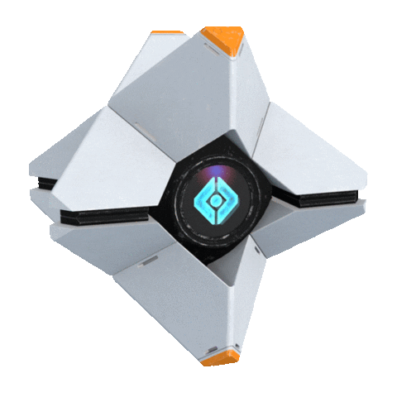
NỘI DUNG
Tổng quan về K8s
01
K8s hoạt động như thế nào ?
02
Demo
03

Slide 3
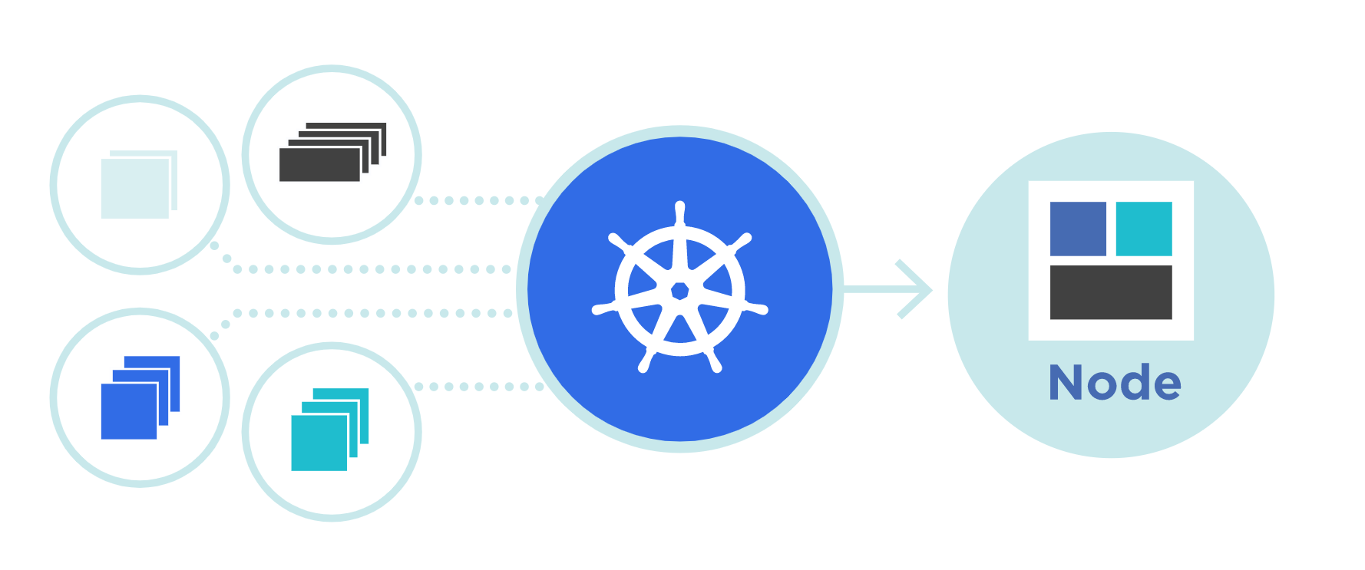
Tổng quan K8s
K8s là gì ?
Tại sao lại cần K8s ?
Thành phần của K8s ?

Slide 4
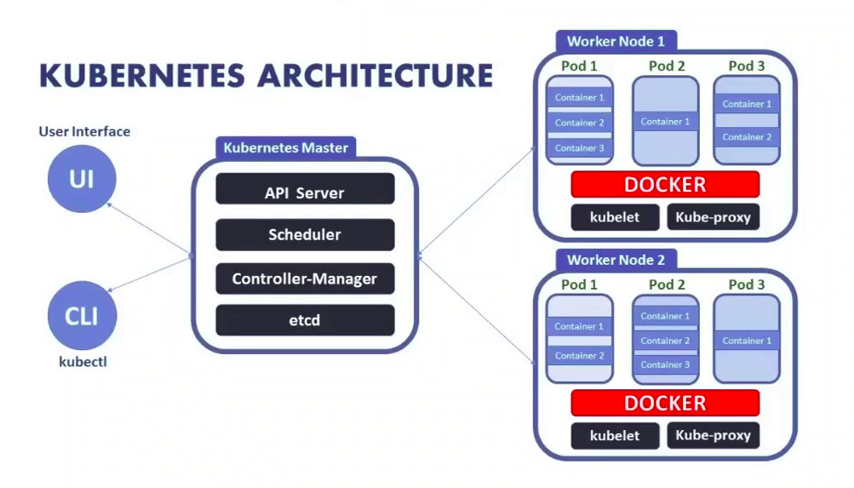
1.1 K8s là gì ?
Kubernetes (K8s) là một hệ thống mã nguồn mở , một công cụ điều phối (orchestration) giúp tự động hóa việc triển khai, nhân rộng và quản lý các ứng dụng container

Slide 5
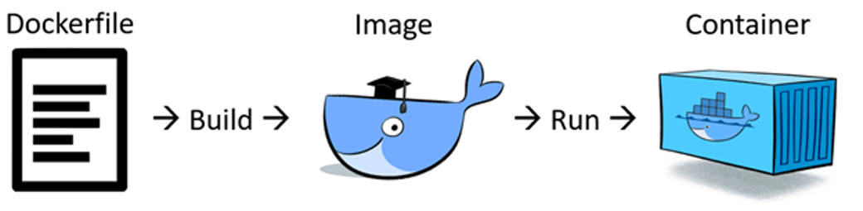
1.1 K8s là gì ?
Docker là nền tảng (công nghệ ảo hóa phần mềm) cho phép phát triển, vận chuyển và triển khai ứng dụng một cách nhanh chóng trên các môi trường runtime : cô lập và rất nhẹ được gọi là container (công nghệ đóng gói –vùng chứa ). Docker có thể chạy đa nền tảng.
Container trở thành một đơn vị phần mềm được tiêu chuẩn hóa

Slide 6
1.2 Tại sao lại cần K8s ?
Docker Engine chỉ đáp ứng cho môi trường nhỏ, cá nhân, local
Làm thế nào tất cả các container được phối hợp và lên lịch?
Làm thế nào để liên tục nâng cấp một ứng dụng mà không bị gián đoạn dịch vụ?
Làm thế nào để theo dõi tình trạng ứng dụng?
Biết khi nào có sự cố và liên tục khởi động lại nó?

Slide 7
1.2 Tại sao lại cần K8s ?
Kubernetes cung cấp các tính năng :
Khám phá dịch vụ và cân bằng tải
Điều phối lưu trữ
Phát hành và khôi phục tự động
Đóng gói tự động
Tự động phục hồi
Quản lý cấu hình và bí mật

Slide 8
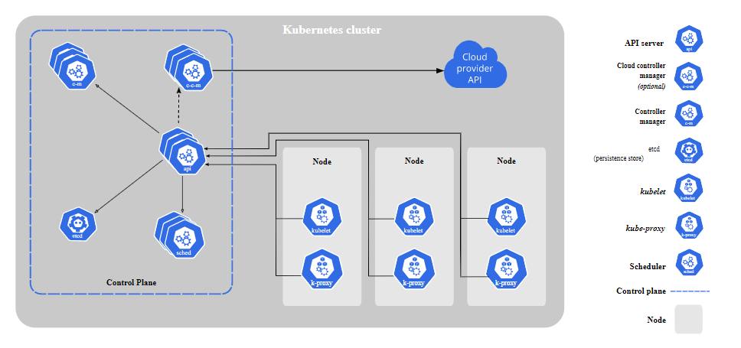
1.3 Thành phần của K8s

Slide 9
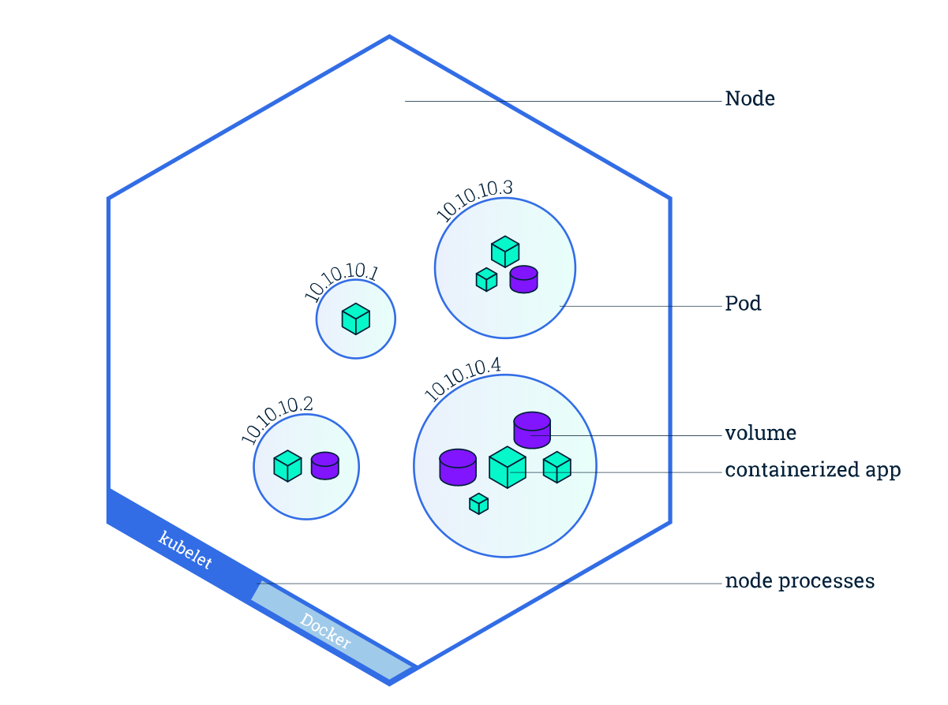
1.3 Thành phần của K8s

Slide 10
1.3 Thành phần của K8s
Kubernetes Services
- Được giới thiệu để cung cấp môi trường mạng đáng tin cậy cho các pods bằng cách quản lí các địa chỉ IP và DNS ổn định.
Có 4 loại services:
+ ClusterIP
+ NodePort
+ Loadbanacer
+ ExternalName
+ Ingrees

Slide 11
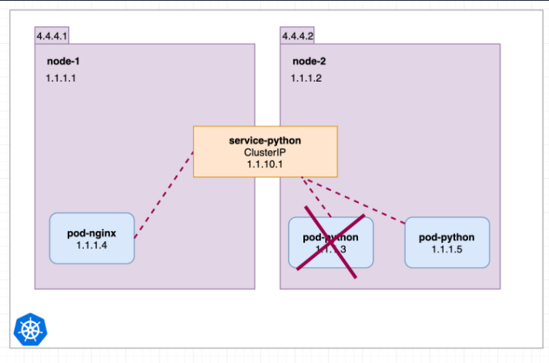
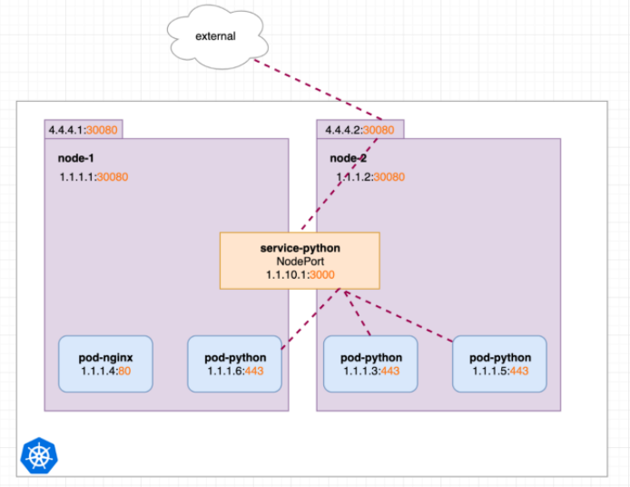
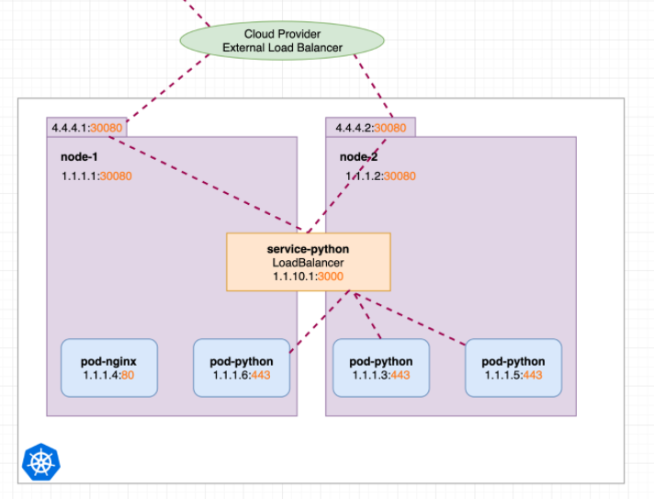
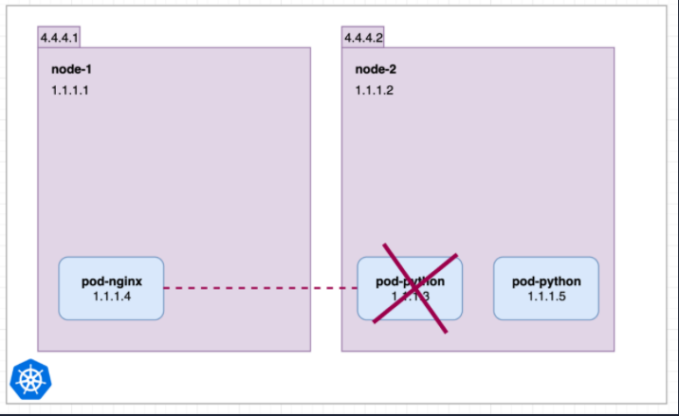
1.3 Thành phần của K8s
Kubernetes Services

Slide 12
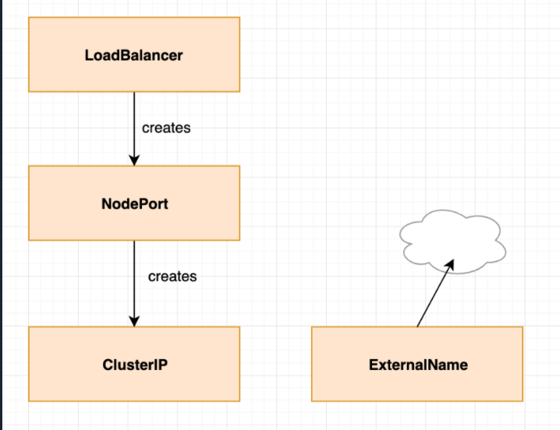
1.3 Thành phần của K8s
Kubernetes Services

Slide 13
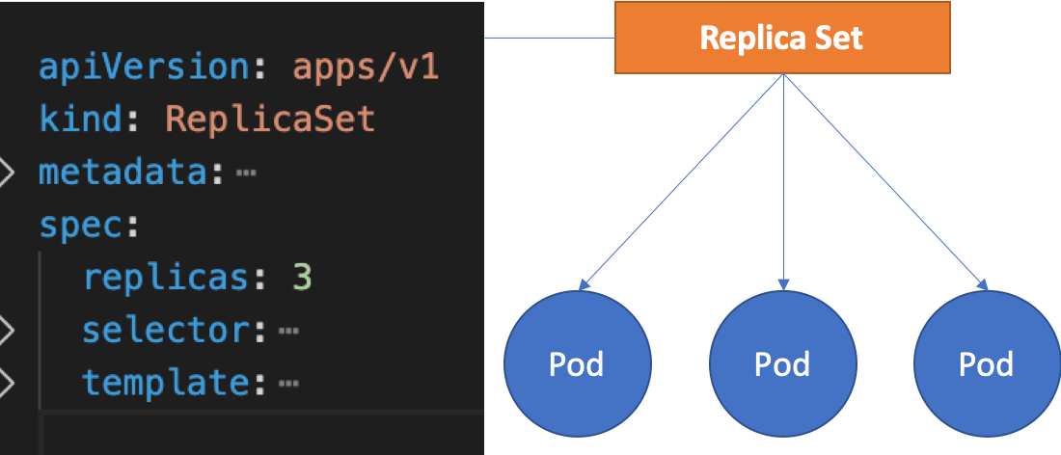
1.3 Thành phần của K8s
ReplicaSet & HorizontalPodAutoscaler
ReplicaSet là một điều khiển Controller - nó đảm bảo ổn định các nhân bản
(số lượng và tình trạng của POD, replica) khi đang chạy.

Slide 14
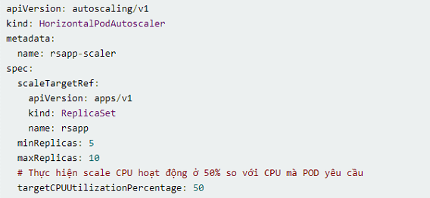
1.3 Thành phần của K8s
ReplicaSet & HorizontalPodAutoscaler

Slide 15
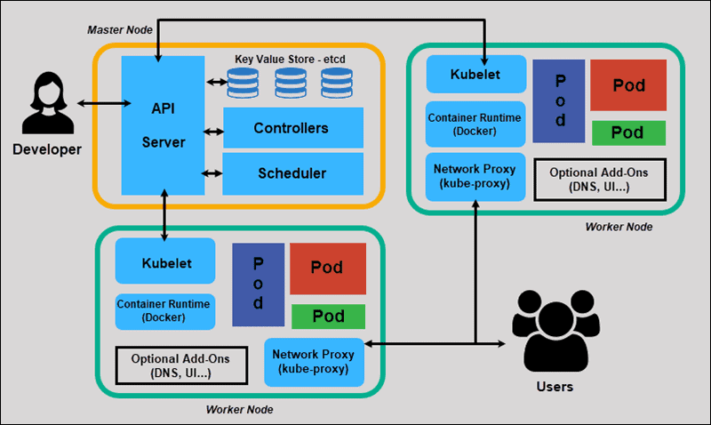
2. K8s hoạt động như thế nào ?

Slide 16
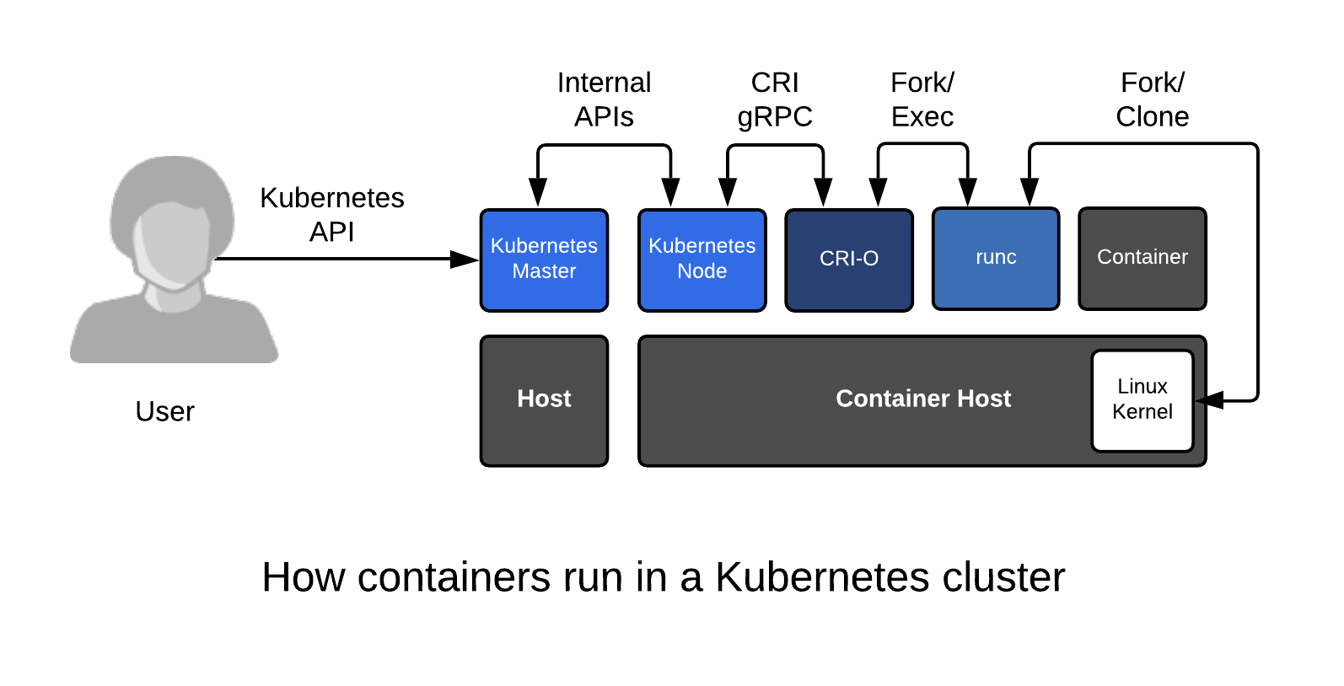
2. K8s hoạt động như thế nào ?

Slide 17
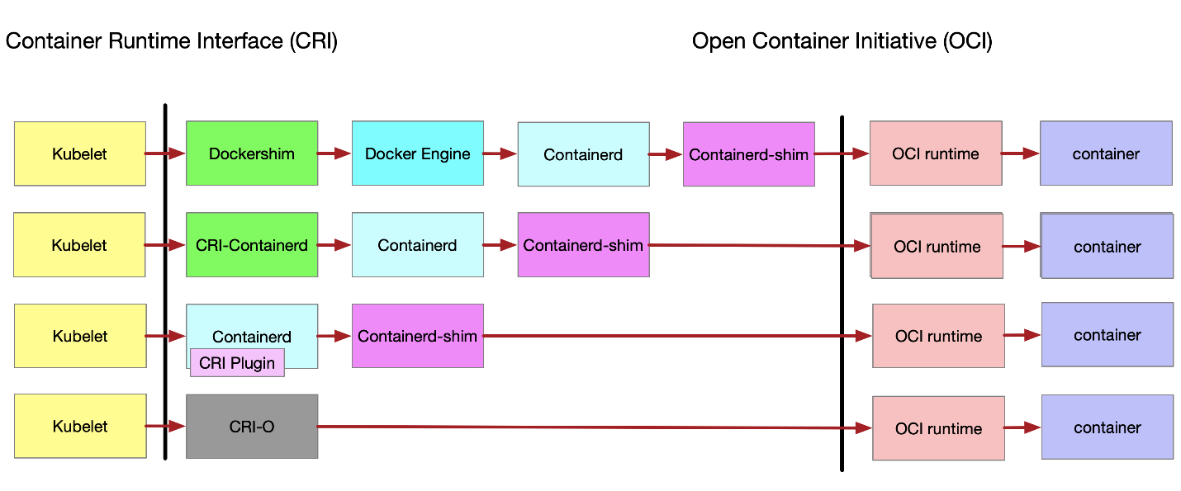
2. K8s hoạt động như thế nào ?
K8s >= 1.22

Slide 18
2. K8s hoạt động như thế nào ?
Có thể liên kết với hệ sinh thái
Ansible : Deploy container tới Kuberneses
Fluentd : Gửi log của containter trong Kubernetes
Prometheus : Monitor Kubernetes
Jenkin : Deploy container đến Kubernetes
OpenStack : Cấu trúc k8s liên kết với Cloud
K9s: Công cụ dòng lệnh quản lý Kubernetes Cluster một cách trực quan

Slide 19
Demo triển khai Nginx trên K8S

Slide 20
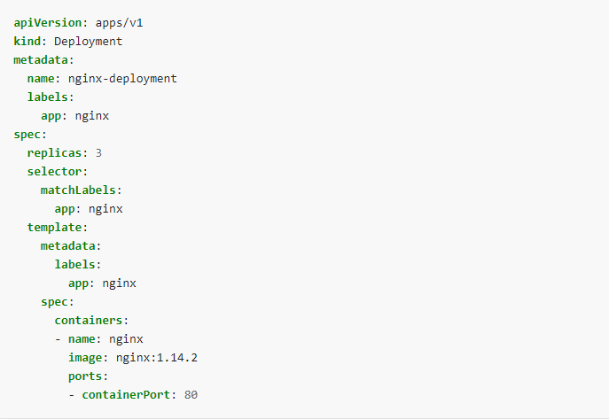
Demo triển khai app trên K8S
File đặc tả
Xác định các nhãn
controllers/nginx-deployment.yaml
apiVersion - Phiên bản nào của API Kubernetes bạn đang sử dụng để tạo đối tượng này
kind - Loại đối tượng bạn muốn tạo
metadata- Dữ liệu giúp xác định tính duy nhất của đối tượng, bao gồm name chuỗi UID và có thể tùy chọn namespace
spec - Trạng thái bạn mong muốn đối với đối tượng
Tìm hiểu thêm :
https://kubernetes.io/docs/reference/generated/kubernetes-api/v1.20/

Slide 21
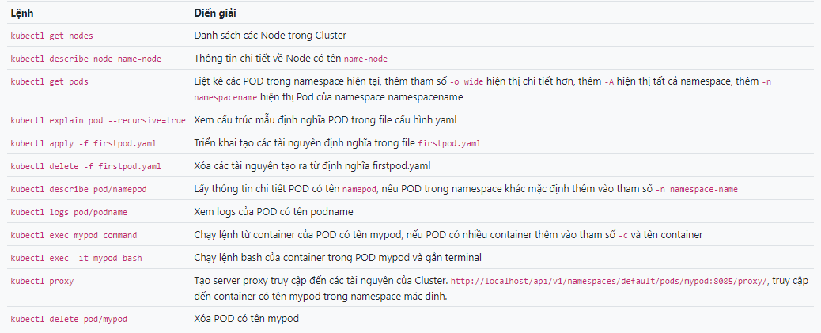
Demo triển khai app trên K8S

Slide 22
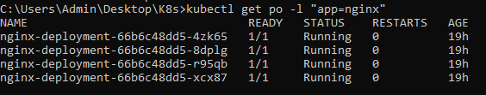
Demo triển khai app trên K8S

Slide 23
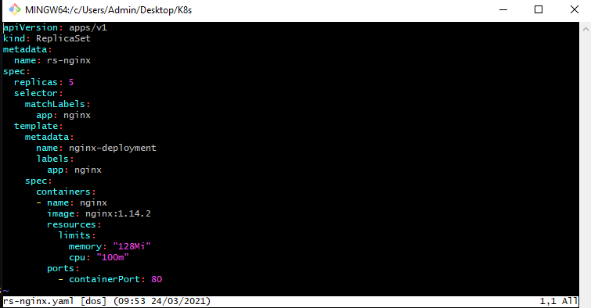
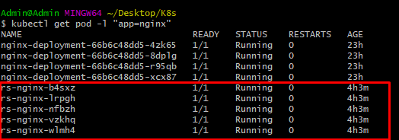
Demo triển khai app trên K8S
ReplicaSet và HorizontalPodAutoscaler

Slide 24
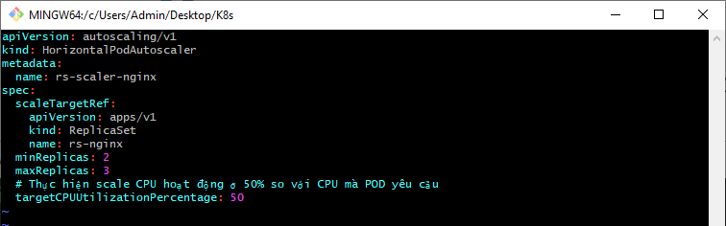
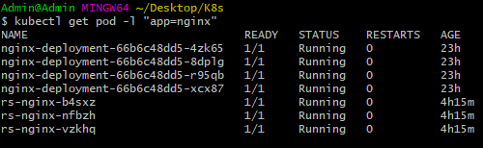
Demo triển khai app trên K8S
ReplicaSet và HorizontalPodAutoscaler

Slide 25
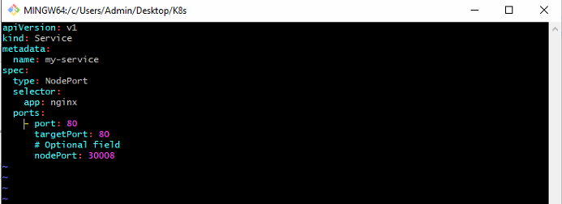
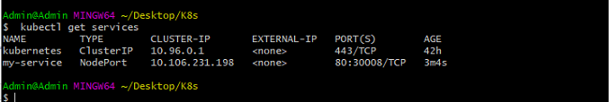
Demo triển khai app trên K8S
Sử dụng NodePort

Slide 26
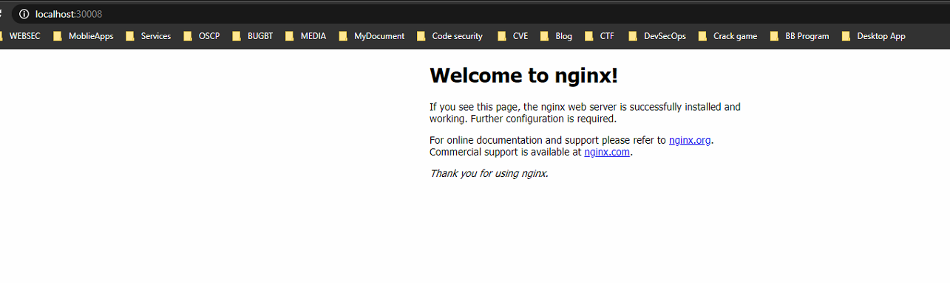
Demo triển khai app trên K8S

Slide 27
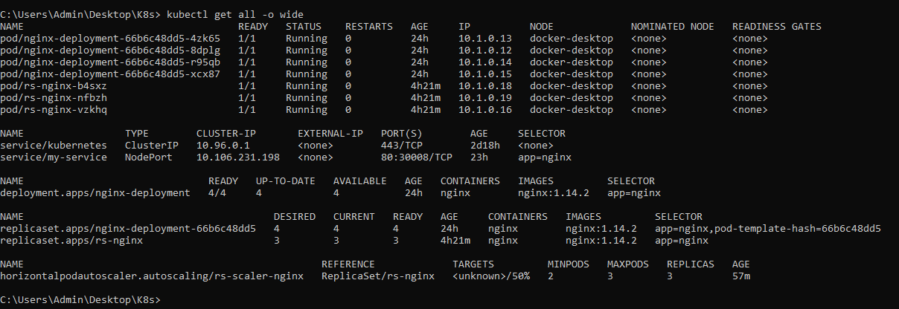
Demo triển khai app trên K8S

Slide 28
Tham khảo
https://www.tutorialworks.com/difference-docker-containerd-runc-crio-oci/#open-container-initiative-oci
https://phoenixnap.com/kb/understanding-kubernetes-architecture-diagrams
https://kubernetes.io/docs/concepts/overview/working-with-objects/kubernetes-objects/# Tìm hiểu về viết file đặc tả cv

Slide 29
THANK YOU
For Your Attention

